Slide 1
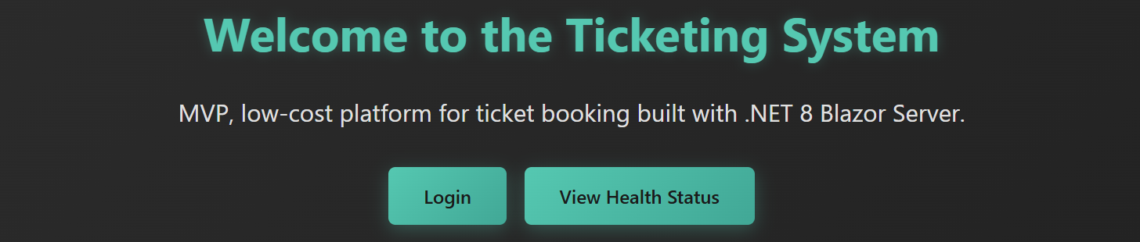
Examensarbete Niklas Häll CLO24
Problem
Mål
Kärna
Motivering

Slide 2
Huvudflöde
Synkron körning
Användare
Blazor Server (Web)
API
CosmosDB
Detta är ett direct-write-flöde där API skriver direct till database utan mellansteg
Event-driven körning
Användare
Blazor Server (Web)
API
Outbox
Service Bus
Azure Function
CosmosDB
Detta är ett event-flöde där Outbox och Service Bus hanterer bearbetningen asynkront

Slide 3
Arbetsmetodik
Iterativt arbete i faser
Varje fas bryts ner i delmoment
Simulerar agilt arbete utan formella sprints
Dokumentation via ADR (Architecture Decision Records)
Kontinuerlig refaktorering och förbättring

Slide 4
Projektstruktur
root/
├─ docs/
├─ src/
│ ├─ functions/ # Azure Functions
│ ├─ shared/ # Delade kontrakt
│ ├─ tests/ # Tester
│ └─ web/ # Blazor Server (Web)
├─ infra/ # Bicep-templates
│ └─ modules/ # Återanvändbara moduler
└─ .github/workflows/

Slide 5
Infrastruktur & Deployment
Infrastructure as Code:
Bicep
Modulär struktur (en modul per Azure-tjänst)
Resource Groups (dev och prod)
Managed Identity - RBAC
CI/CD Pipeline:
GitHub Actions / Docker / GitHub Container Registry (GHCR)
Multi-stage builds / Separated CI/CD (CI bygger, CD deployar)
Hybrid-autentisering (GitHub Secrets -> Azure / OIDC -> Azure Tokens)
Workflow triggers
Deployment:
Web App: Docker-containrar via GHCR
Function App: Zip-deploy (snabbare för Function)
Idempotent deployments

Slide 6
.NET Stack & Testning
.NET 8 Stack:
.NET 8 + ASP.NET Core
Blazor Server - UI-ramverk med SignalR
Arkitektur och mönster:
Controller-based JSON-API – ”RESTful” endpoints
Patterns, patterns, patterns!
Modulariserad: Error Handling Helpers
`ErrorHandlerHelper` - API-controllers
`HttpErrorHelper` - Razor pages
Navigation Helper - Rollbaserad navigering
Testning:
xUnit – Testramverk för unittester
NSubstitute - Mocking-bibliotek för integrationstestning

Slide 7
Azure & Cosmos DB
Azure-tjänster:
App Service (Basic B1)
Service Bus (Basic)
Azure Functions (Basic B1)
Application Insights
App Configuration (Free/Standard)
Key Vault (Standard)
Storage Account (Standard LRS)
Cosmos DB
Serverless-läge
Containers: bookings, users, outbox

Slide 8
Patterns and design choices
Outbox Pattern
Sentinel Pattern
Repository Pattern
Service Layer Pattern
Extension Methods Pattern
Dependency Injection Pattern
Controller-based ”REST” Pattern
Error Handling Pattern
Feature Flag Pattern
Dual-System Coexistence Pattern

Slide 9
Säkerhet
Autentisering (EntraID, Core Identity)
Rollbaserad åtkomst
Felhantering och Loggning
Testning
xUnit (unit)
Nsubstitute (integration)

Slide 10
Demo-översikt
Övergripande funktionalitet
Bokningsflöde
Admin-dashboard
”The Big Red Button”
Toggle-knappen
Vad ska hända?
Aktiverar eventdrivet system
Application Insights: visualisering
Växla tillbaka till synkront system
Notera skillnaden i Insights
Demo-dags!

Slide 11
Lärdomar och vägen framåt
Lärdomar?
Deploy-problem med Oryx – containerisering hjälpte
Sentinel Key möjliggjorde runtime-switching
Outbox Pattern säkrar data – Dual-write-problem
..fler exempel i den tekniska dokumentationen
Hur projektet kan utvecklas?
API Management (APIM) - Gateway för publika endpoints
CosmosDB Change Feed - Push-based (istället för polling) event-processing
Säkerhet: Rate-limiting, mer testning, full SSO (Single Sign-On)
..fler finns i min backlog

Slide 12
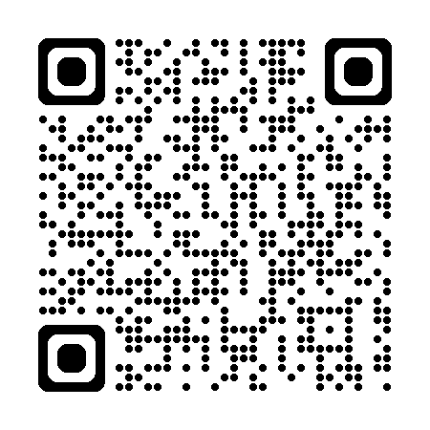
Sammanfattning
Dual-system co-existence med runtime-switching
Fullstack .NET-stack med Azure-tjänster
Eventdriven arkitektur med Outbox Pattern
Hot-reload via Sentinel Key Pattern
CI/CD med Bicep, Docker och GitHub Actions
Repo och dokumentation:
QR-kod till repot
ADR-dokumentation: `/docs/adr/`
Journal: `/docs/journal/`
Tack för att ni lyssnade!

